Slide 1

TEKNOLOJI VE TASARıM
DERSI
Öğretim Programı Tanıtım Sunusu

Slide 2


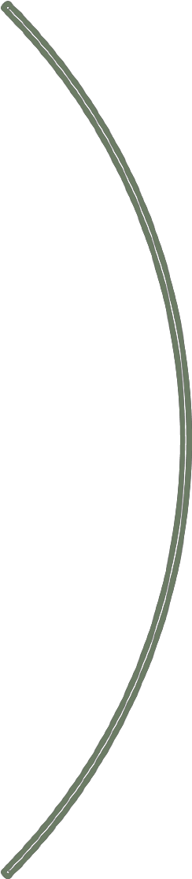
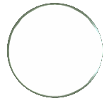









Sunu Akışı
Bir Önceki Program ile Yenilenen Programın Farkı
Programın Genel Tanıtımı
Programın Öğrenme Alanları
Programın Uygulanmasında Dikkat Edilecek Hususlar
8. Sınıf Ünite, Konu ve Kazanımların Tanıtımı
Program Kazanımlarına İlişkin Etkinlik Örnekleri Program Tanıtımının Değerlendirilmesi

Slide 3
8.Sınıf Kazanım ve Açıklamaları
Sekizinci sınıf seviyesinde öğrencilerden;
inovatif düşüncenin geliştirilmesi ve fikirlerin korunması,
bilgisayar destekli tasarım,
görsel iletişim tasarımı,
tanıtım ve pazarlama,
ürün geliştirme,
mühendislik ve tasarım,
doğadan tasarıma,
ulaşım teknolojileri,
özgün ürünümü tasarlıyorum ve
bunu ben yaptım ünitelerinde bilgi, tutum, beceri, sahibi olmaları ve bunları tasarım uygulamalarında kullanabilmeleri beklenmektedir.
Kazanımlar disiplinler arası yaklaşım kapsamında Bilişim Teknolojileri dersinde “Ürün Oluşturma” ünitesi, Görsel Sanatlar dersinde “Görsel iletişim ve Biçimlendirme” öğrenme alanı, Fen Bilimleri dersinde “Fen ve Mühendislik Uygulamaları” ünitesi ve Matematik gibi derslerin ilgili kazanımlarıyla ilişkilendirilir.
Teknoloji ve Tasarım Dersi Öğretim Programı

Slide 4
8.Sınıf Kazanım ve Açıklamaları
Öğrenme Alanları, Ünite Başlıkları ve Kazanım Sayısı
ÖĞRENME ALANI | 8. SINIF
 | ÜNİTE ADI | KAZANIM SAYILARI
A. TEKNOLOJİ VE TASARIMIN TEMELLERİ | 1. İnovatif Düşüncenin Geliştirilmesi ve Fikirlerin Korunması | 6
B. TASARIM SÜRECİ VE TANITIM | 1. Bilgisayar Destekli Tasarım ve Akıllı Ürünler | 5
 | 2. Tanıtım ve Pazarlama | 2
C. YAPILI ÇEVRE VE ÜRÜN | 1. Görsel İletişim Tasarımı | 7
 | 2. Ürün Geliştirme | 4
 | 3. Mühendislik ve Tasarım | 4
 | 4. Doğadan Tasarıma | 3
Ç. İHTİYAÇLAR VE YENİLİKÇİLİK | 1. Ulaşım Teknolojileri | 3
D. TASARIM VE TEKNOLOJİK ÇÖZÜM | 1. Özgün Ürünümü Tasarlıyorum | 6
 | 2. Bunu Ben Yaptım | 2
TOPLAM |  | 42
Teknoloji ve Tasarım Dersi Öğretim Programı

Slide 5
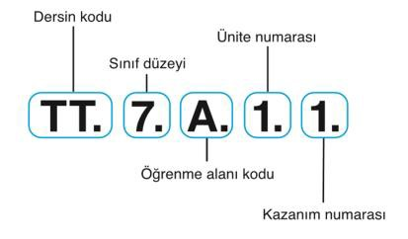
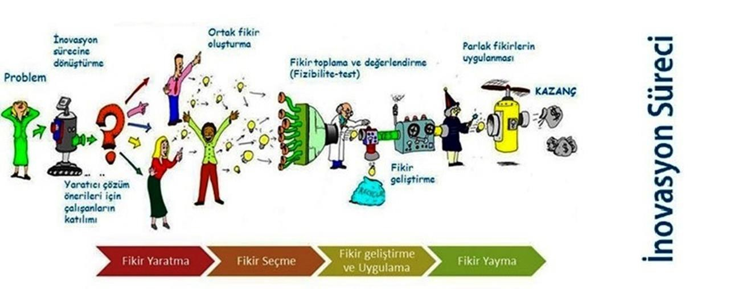
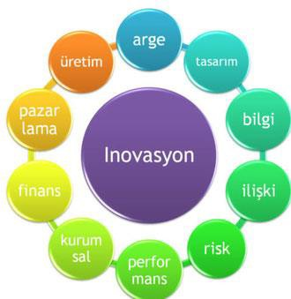
8.A. TEKNOLOJİ VE TASARIMIN TEMELLERİ
8. A. 1. İNOVATİF DÜŞÜNCENİN GELİŞTİRİLMESİ VE FİKİRLERİN KORUNMASI. Bu ünitede değişime olan istek, yeniliğe açıklık, inovasyon (yenilik) türleri, AR-GE (Araştırma-Geliştirme), sürdürülebilirlik kavramları , özgün fikirlerin kullanım hakları, koruma yöntemleri, çeşitleri, fikirlerin patent belgesi, faydalı model belgesi, marka tescili, endüstriyel tasarım tescili ile korunmasının teknolojik ilerlemeye katkısı konularının öğretilmesi amaçlanmıştır.
Ayrıca inovasyonda beş işlem basamağının (böl, birleştir, çıkart, çoğalt ve simetriyi boz)
kullanımına yer verilir.
Teknoloji ve Tasarım Dersi Öğretim Programı

Slide 6
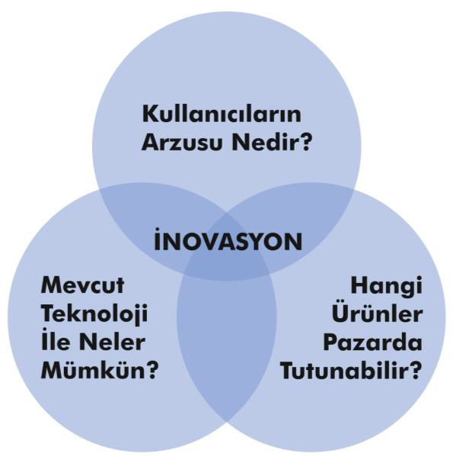
8.A. TEKNOLOJİ VE TASARIMIN TEMELLERİ
TT. 8. A. 1. 1. İnovasyon (yenilik) kavramını açıklar.
İcat, keşif ve inovasyon (yenilik) kavramları ile ürün, hizmet, pazarlama ve organizasyon türlerine değinilir. Buluşların ortaya çıkışları ve bilim insanlarının hayatlarından bahsedip, inovasyonun (yeniliğin) insan hayatındaki önemi üzerinde durulur.
İcat:daha önce bulunmayan bir şeyin insan çabasıyla geliştirilmesidir.
Buluş: Bilimsel araştırmalar veya rastlantı sonucunda insanoğlunun ogüne değin bilmediği yeni bir mal, üretim yöntemi yada yeni bir madde veya malzeme gibi herhangibir şeyin ortaya çıkarılması.
Keşif: Ortaya çıkarmak, açmak; gizli olan bir şey hakkında geniş bilgi edinmek anlamına gelmektedir.
Teknoloji ve Tasarım Dersi Öğretim Programı

Slide 7

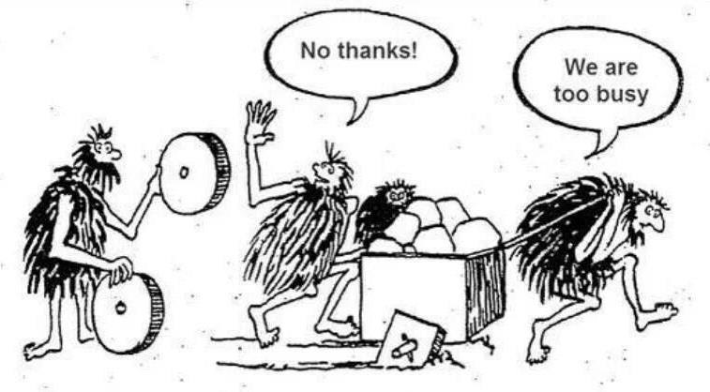
8.A. TEKNOLOJİ VE TASARIMIN TEMELLERİ
TT. 8. A. 1. 2. İnsan hayatını kolaylaştıracak inovatif bir fikir geliştirir.
Teknoloji ve Tasarım Dersi Öğretim Programı

Slide 8
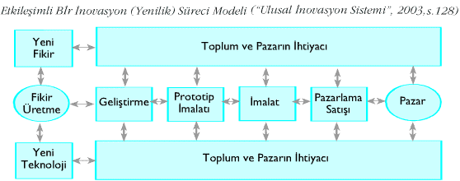
8.A. TEKNOLOJİ VE TASARIMIN TEMELLERİ
TT.8. A. 1. 3. Geliştirdiği inovatif fikri değerlendirir.
Öz değerlendirme ve akran değerlendirmesinden yararlanılır.
TT. 8. A. 1. 4. Geri bildirimler doğrultusunda inovatif fikrini yeniden geliştirir.
Geliştirilen fikrin güçlü ve zayıf yönlerinin belirlenmesi, yeni çözümler üretilmesi üzerinde durulur.
Teknoloji ve Tasarım Dersi Öğretim Programı

Slide 9
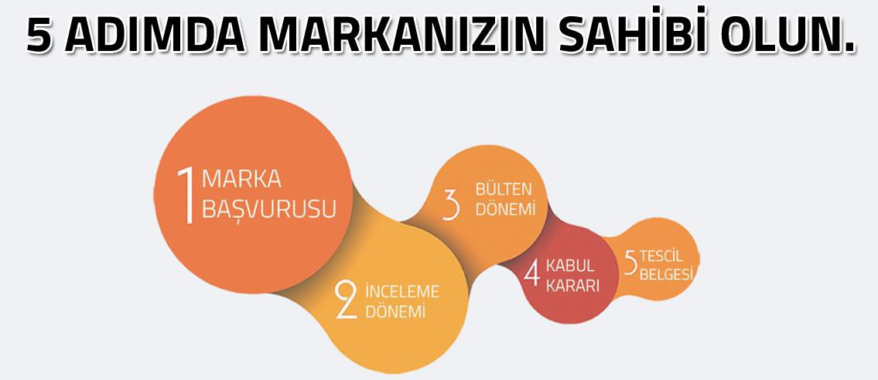
8.A. TEKNOLOJİ VE TASARIMIN TEMELLERİ
TT. 8. A. 1. 5. Patent belgesi, faydalı model belgesi, marka tescili, endüstriyel tasarım tescili
kavramlarını açıklar.
Buluş, icat ve tasarımların nasıl korunacağını üzerinde durulur. Fikrî ve sınai mülkiyet haklarının korunmasının hukuki ve sosyal bir sorumluluk olduğu, toplumsal ilerleme ve çevre
duyarlılığının uygarlığa katkısı ve etik kurallara uygun davranılması gerektiği vurgulanır.
TT. 8. A. 1. 6. Fikrî ve sınai mülkiyet haklarının teknolojik ilerlemedeki önemini açıklar.
Teknoloji ve Tasarım Dersi Öğretim Programı

Slide 10
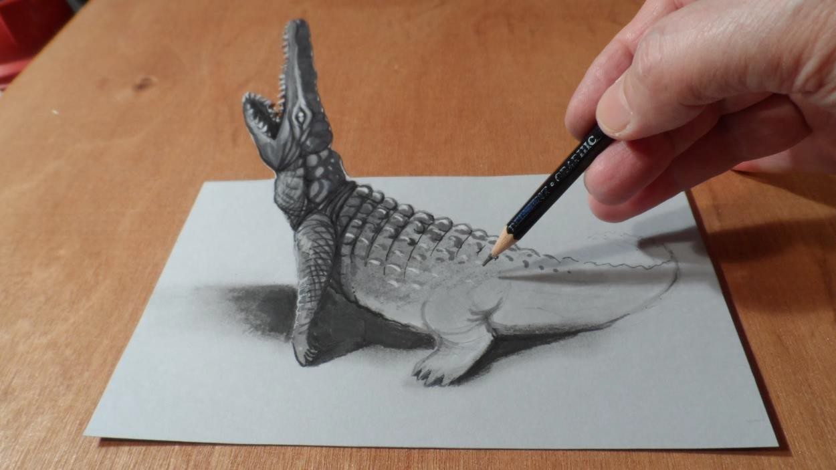
8.B. TASARIM SÜRECİ VE TANITIM
8. B. 1. BİLGİSAYAR DESTEKLİ TASARIM VE AKILLI ÜRÜNLER Bu ünitede öğrencilerin üç boyutlu
tasarım bilgisi ve akıllı ürünleri öğrenmeleri amaçlanmaktadır.
TT. 8. B. 1. 1. Tasarımı için taslak çizimler yapar.
Gerçek hayatta karşılaştığı probleme ilişkin düşünülen çözüm önerisi kağıt üzerinde üç boyutlu olarak gösterilir.
Teknoloji ve Tasarım Dersi Öğretim Programı

Slide 11
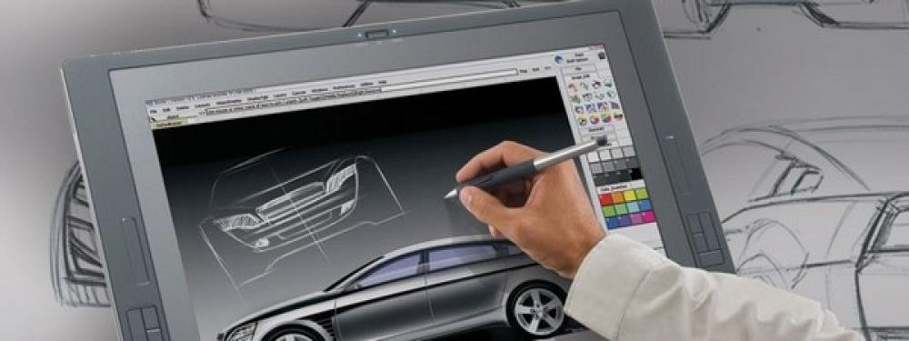
8.B. TASARIM SÜRECİ VE TANITIM
TT. 8. B. 1. 2. Taslak çizimlerini bilgisayar yardımıyla üç boyutlu görsellere dönüştürür.
Bilgisayar destekli tasarım yapılırken üç boyutlu resim ve grafik işleme yazılımları açıklanarak bu yazılımlardan en az bir tanesi kullanılmak suretiyle görsel oluşturulması üzerinde durulur ve 3D (three dimension / üç boyutlu) yazıcılardan bahsedilir.
Teknoloji ve Tasarım Dersi Öğretim Programı

Slide 12
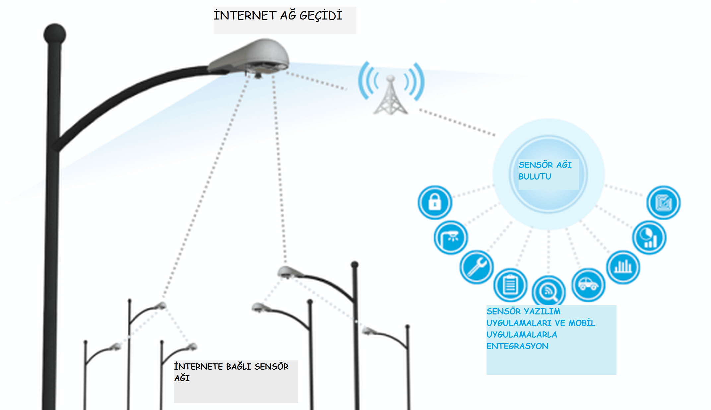
8.B. TASARIM SÜRECİ VE TANITIM
TT. 8. B. 1. 3. Sensör teknolojisinin günlük hayattaki uygulamalarını değerlendirir.
Fotoselli araçlar, sensörlü aydınlatmalar gibi teknolojilerin nasıl çalıştığı üzerinde durulur.
Teknoloji ve Tasarım Dersi Öğretim Programı

Slide 13
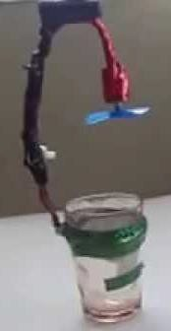
8.B. TASARIM SÜRECİ VE TANITIM
TT. 8. B. 1. 4. İnternete bağlı teknolojik araçların günlük hayattaki
kullanımlarına örnekler verir.
ATM, taşıt tanıma sistemi, akıllı ev sistemi, modem, navigasyon vb. üzerinde durulur.
TT. 8. B. 1. 5. Akıllı ürün kavramına uygun olarak gelecekte
kullanılabilecek bir ürün tasarlar.
Gelecekte karşılaşılabilecek problemin belirlenmesi, tanımının yapılması ve tanımlanan problemin çözümüne ilişkin akıllı bir ürün tasarlanması üzerinde durulur.
Teknoloji ve Tasarım Dersi Öğretim Programı

Slide 14

8.B. TASARIM SÜRECİ VE TANITIM
8. B. 2. TANITIM VE PAZARLAMA Bu ünitede öğrencilerin tasarım ürünlerinin markalaşmasına
yönelik tanıtım ve pazarlama stratejileri geliştirmesi amaçlanmıştır.
TT. 8. B. 2. 1. Tanıtım ve pazarlama tekniklerini açıklar.
Marka ismi, logo, amblem, ambalaj, afiş, billboard, el ilanı, gif animasyon, broşür, reklam senaryosu, reklam filmi gibi tanıtım araçları ile doğrudan pazarlama, ilişkisel pazarlama, sanal pazarlama, halkla ilişkiler, reklam gibi pazarlama teknikleri üzerinde durulur.
Teknoloji ve Tasarım Dersi Öğretim Programı

Slide 15
8.B. TASARIM SÜRECİ VE TANITIM
TT. 8. B. 2. 2. Mevcut bir kurum veya şirkete ait kurumsal kimlik çalışmalarını ve pazarlama tekniklerini analiz eder.
Pazarlama teknikleri ve kurumsal kimlik analizi yapılır, tanıtım ve pazarlamada hedef kitlenin analizi üzerinde durulur.
Teknoloji ve Tasarım Dersi Öğretim Programı

Slide 16
8.C. YAPILI ÇEVRE VE ÜRÜN
8. C. 1. GÖRSEL İLETİŞİM TASARIMI Bu ünitede öğrencilerin görsel iletişim tasarımı fikrini ifade edecek sunum, mizanpaj (sayfa düzenlenmesi) ve farklı grafik tasarımlar üretmesi amaçlanmaktadır.
TT. 8. C.1. 1. Görsel iletişim tasarımı kavramını açıklar.
İletişim, iletişim türleri, iletişim ve görselliğin insanla ilişkisi üzerinde durulur.
Teknoloji ve Tasarım Dersi Öğretim Programı

Slide 17
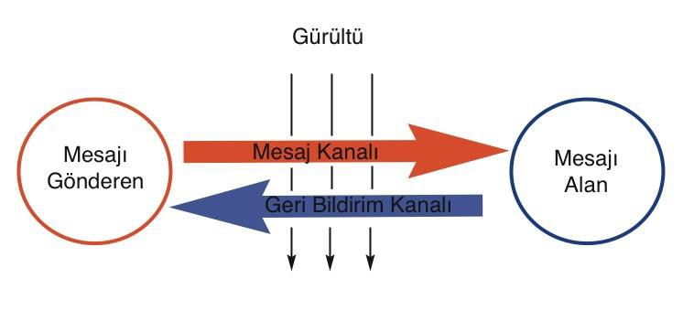
8.C. YAPILI ÇEVRE VE ÜRÜN
TT. 8. C. 1. 2. Grafik tasarım eleman ve ilkelerini kullanarak ürün tasarlar.
Hayali bir kurum, kuruluş veya ürün üzerinde sanat/tasarım elemanları çizgi, renk, doku,
mekân, biçim/form ile denge, simetri, vurgu, ritim, çeşitlilik, hareket, oran-orantı, bütünlük vb. sanat/tasarım ilkelerini kullanarak logo veya amblem tasarlaması üzerinde durulur.
TT. 8. C. 1. 3. Tasarladığı grafik tasarım ürününü geri bildirimler doğrultusunda yeniden
yapılandırır.
Teknoloji ve Tasarım Dersi Öğretim Programı

Slide 18
8.C. YAPILI ÇEVRE VE ÜRÜN
TT. 8. C. 1. 4. Yayın grafiği tasarımı kavramını açıklar.
Kitap, dergi ve gazete gibi masaüstü yayıncılık ürünlerinden örnekler
üzerinde durulur.
TT. 8. C. 1. 5. Mizanpaj ilkelerini açıklar.
Bir gazete veya derginin sayfa düzenini (mizanpaj) oluşturan çeşitli ögelerin
açıklanması; bir sayfa tasarımında anlatımı oluşturan (kompozisyonun) vurgu, odak noktası oluşturma, birlik, elemanlar arası geçiş, çeşitlilik ve karşıtlık gibi temel bileşenler üzerinde durulur.
Teknoloji ve Tasarım Dersi Öğretim Programı

Slide 19
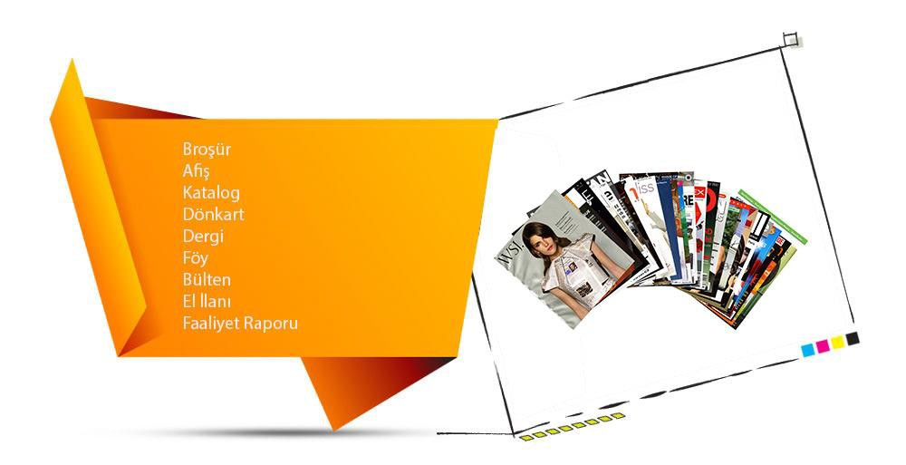
8.C. YAPILI ÇEVRE VE ÜRÜN
TT. 8. C. 1. 6. Mizanpaj ilkelerini kullanarak bir tasarım oluşturur.
Kitap, dergi ve gazete gibi masaüstü yayıncılık ürünlerinden biri, grup çalışması yapılarak
tasarlanır.
TT. 8. C. 1. 7. Seçtiği herhangi bir ürün için tanıtım ve pazarlama tekniklerini uygular.
Tanıtım ve pazarlama teknileri olarak marka, reklam senaryosu ve reklam filmi hazırlatılır.
Teknoloji ve Tasarım Dersi Öğretim Programı

Slide 20

8.C. YAPILI ÇEVRE VE ÜRÜN
8. C. 2. ÜRÜN GELİŞTİRME Bu ünitede öğrencilerin, insanların yaşadığı çevre ve kullandığı eşyalarda ergonominin önemini kavrayıp, ürün geliştirme sürecinde buna dikkat etmeleri amaçlanır.
TT. 8. C. 2. 1. Ergonomi kavramını ifade eder.
Ergonomi, insan makine ilişkisinin verimliliğini sağlayan ve bunu insan fizyolojisi ile anatomisini
dikkate alarak yapan bir disiplindir.
Teknoloji ve Tasarım Dersi Öğretim Programı

Slide 21
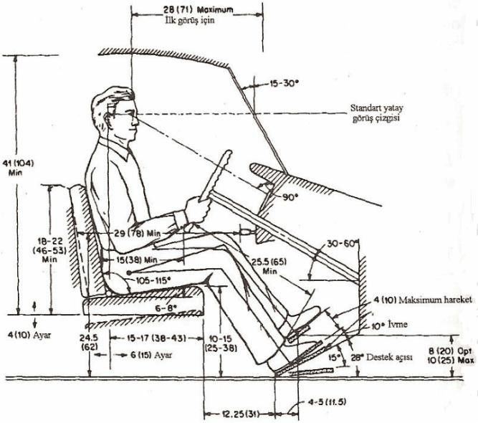
8.C. YAPILI ÇEVRE VE ÜRÜN
TT. 8. C. 2. 2. Ürün tasarımında ergonominin önemini açıklar.
Ergonomi ile antropometri arasındaki ilişki üzerinde durulur. Antropometri, vücudun belli
bölümünün, ağırlık merkezi ve hacim gibi vücudun belli fiziksel özellikleri ve boyutları ile ilgilenen bilim dalı şeklinde tarif edebiliriz. Başka bir ifade ile antropometri; insan vücut
ölçüleri ve vücut hareketlerinin mekanik yönleri ile bu hareketlerin frekans ve sınırları gibi
insan vücut özellikleri ile uğraşan bir bilim dalıdır.
Teknoloji ve Tasarım Dersi Öğretim Programı

Slide 22
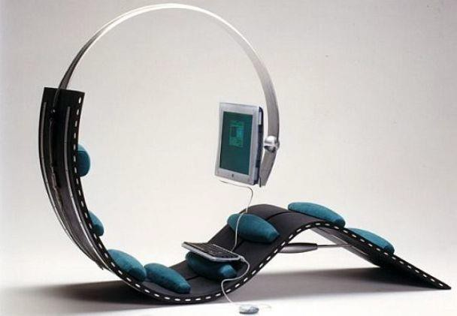
8.C. YAPILI ÇEVRE VE ÜRÜN
TT. 8. C. 2. 3. Bir ürünün günlük hayattaki kullanımını analiz eder.
Mutfak robotu, televizyon kumandası, bardak, sandalye, sürahi gibi araçların ergonomi
açısından kullanımı üzerinde durulur.
TT. 8. C. 2. 4. Ergonomi kavramını dikkate alarak bir ürün tasarlar.
Ergonomik bir ürün için eskizler hazırlaması, akranlarıyla bunu değerlendirmesi ve gelen
dönütlere göre yeniden yapılandırdığı fikrini üç boyutlu bir tasarıma dönüştürür.
Teknoloji ve Tasarım Dersi Öğretim Programı

Slide 23
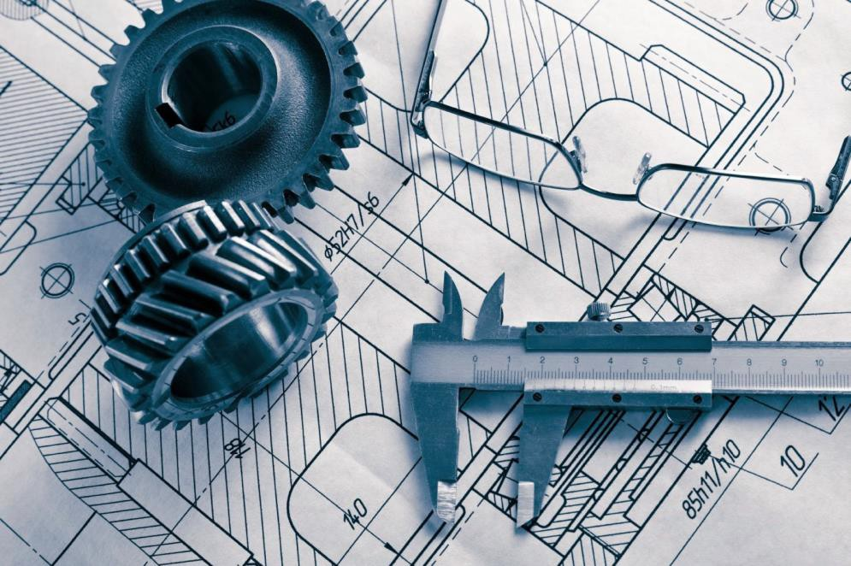
8.C. YAPILI ÇEVRE VE ÜRÜN
8. C. 3. MÜHENDİSLİK VE TASARIM Bu ünitede öğrencilerin mühendislik ve tasarım ilişkisi, robotik teknoloji ve mühendislerin kullandığı tasarım süreci hakkında bilgi sahibi olmaları amaçlanmaktadır.
TT. 8. C. 3. 1. Mühendislik ve tasarım ilişkisini ifade eder.
Mühendislik alanları ile tasarım boyutu arasındaki ilişki üzerinde durulur.
TT. 8. C. 3. 2. Çevresindeki ürünleri mühendislik ve tasarım kavramları açısından ilişkilendirir.
Teknoloji ve Tasarım Dersi Öğretim Programı

Slide 24
8.C. YAPILI ÇEVRE VE ÜRÜN
TT. 8. C. 3. 3. Mühendislik tasarım sürecindeki sınırlılıkları değerlendirir.
Tasarım sürecinde dikkate alınması gereken zaman, kültür, mekân, bütçe gibi
sınırlılıklardan bahsedilir.
TT. 8. C. 3. 4. Mühendislik tasarım sürecini kullanarak bir ürün tasarlar.
İhtiyaç veya problem içeren bir senaryo verilmesi ve bu senaryodaki ihtiyaç yahut problemi, iş birliği ile belirli sınırlılıkları dikkate alarak çözen bir ürün geliştirilmesi üzerinde durulur.
Teknoloji ve Tasarım Dersi Öğretim Programı

Slide 25
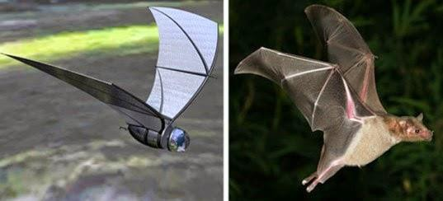
8.C. YAPILI ÇEVRE VE ÜRÜN
8. C. 4. DOĞADAN TASARIMA Bu ünitede öğrencilerin doğayı gözlemlemeleri, doğada var olan organik yapıların teknolojinin gelişimine katkısı, nanoteknolojik yapıların özellikleri ve kullanım alanlarıyla ilgili bilgi verilmesi amaçlanmaktadır.
TT. 8. C. 4. 1. Biyotaklit kavramını açıklar.
Biyotaklit ile tasarlanmış ürünlere örnekler verir.
Teknoloji ve Tasarım Dersi Öğretim Programı

Slide 26
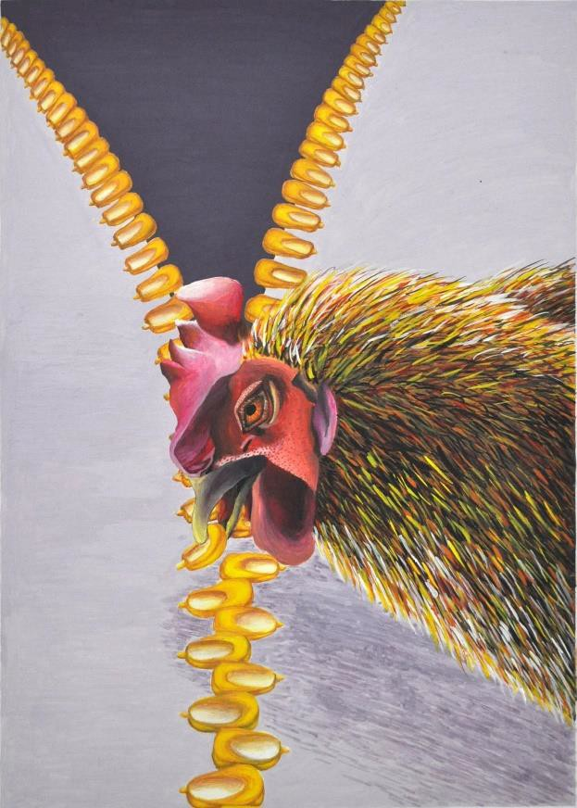
8.C. YAPILI ÇEVRE VE ÜRÜN
TT. 8. C. 4. 2. Biyotaklit ile tasarlanmış bir ürünü analiz eder.
TT. 8. C. 4. 3. Gündelik hayatında var olan bir sorunun çözümünde biyotaklit kavramını
kullanarak ürün tasarlar.
Doğadan esinlenerek günlük hayatında karşılaşılan bir sorunun çözümüne yönelik ürün çizimi üzerinde durulur.
Tek
noloji ve Tasarım Dersi Öğretim Progr
amı

Slide 27
8.Ç. İHTİYAÇLAR VE YENİLİK
8. Ç. 1. ULAŞIM TEKNOLOJİLERİ Bu ünitede öğrencilerin kara, su, hava ve uzay ulaşım teknolojileriyle ilgili bilgi sahibi olmaları ve tasarım yapmaları amaçlanmıştır. Atatürk,ün ulaşım teknolojilerine verdiği önemi ifade eden sözlerinden yola çıkarak ulaşımın, ülkelerin gelişimi üzerindeki rolü
vurgulanır.
TT. 8. Ç. 1. 1. Ulaşım araçlarının tasarımında dikkate alınan temel prensipleri açıklar.
Yakıt tasarrufu, sürtünme, aerodinamik, konfor, ergonomi, maliyet gibi
faktörlere değinilir.
Teknoloji ve Tasarım Dersi Öğretim Programı

Slide 28
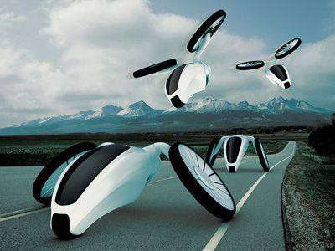
8.Ç. İHTİYAÇLAR VE YENİLİK
TT. 8. Ç. 1. 2. Farklı ortamlarda kullanılan ulaşım araçlarını, özelliklerine göre sınıflandırır.
Kara, su, hava ve uzay ulaşım teknolojileri vb. üzerinde durulur.
TT. 8. Ç. 1. 3. Farklı ortamlarda çalışabilecek bir ulaşım aracı tasarlar.
Öğrendiği tasarım ve ulaşım teknolojisi bilgisini kullanarak kara, su, hava ve uzay ortamlarının en az iki tanesinde çalışabilecek bir araç tasarımı çizimi üzerinde durulur.
Teknoloji ve Tasarım Dersi Öğretim Programı

Slide 29
8.D. TASARIM VE TEKNOLOJİK ÇÖZÜM
8. D. 1. ÖZGÜN ÜRÜNÜMÜ TASARLIYORUM Bu ünitede öğrencilerin program boyunca
teknoloji ve tasarımla ilgili elde ettikleri kazanımları kullanarak özgün bir ürün tasarlamaları, geliştirdikleri bir ürünün markalaşmasının ve tanıtımının nasıl olabileceği üzerine düşünmeleri ve yaptıkları uygulamaları sergilemeleri amaçlanmaktadır.
TT. 8. D. 1. 1. Günlük hayatta karşılaştığı tasarım problemlerini örneklerle açıklar.
TT. 8. D. 1. 2. Tasarım probleminin çözümüne yönelik araştırma basamaklarını uygular.
Problemin çözümüne yönelik doğru veri kaynaklarının kullanılması, benzer örneklerin araştırılarak mevcut çözümlerin tartışılması, araştırma sonuçlarına göre tasarım problem
tanımının yeniden yapılandırılması ve özgün tasarım fikrinin geliştirilmesi üzerinde durulur.
Teknoloji ve Tasarım Dersi Öğretim Programı

Slide 30
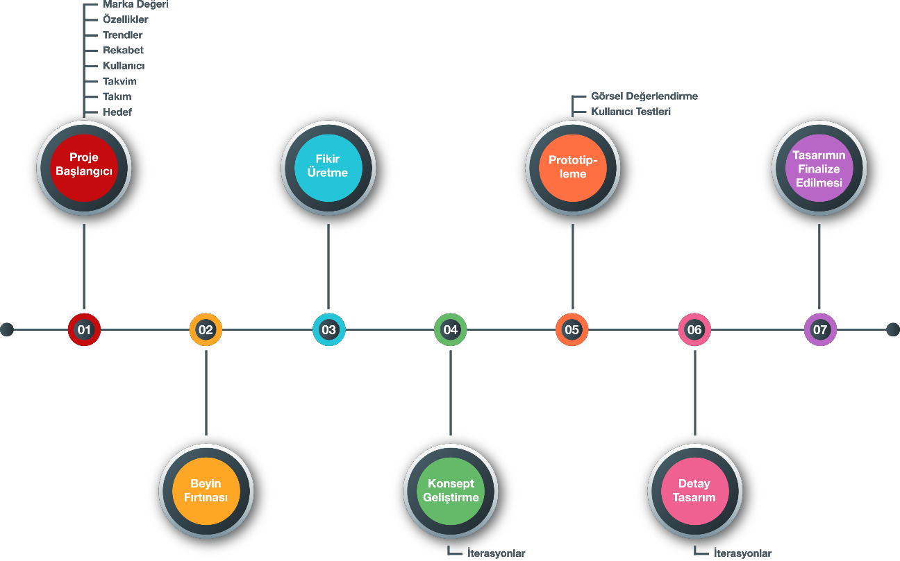
8.D. TASARIM VE TEKNOLOJİK ÇÖZÜM
TT. 8. D. 1. 3. Tasarım planlama sürecini uygular.
Tasarım planlanırken kullanıcı, malzeme, uygulama ve çevresel faktörlerin dikkate alınması;
problemin çözümüne yönelik metot ve tekniklerin araştırılması ve çözüm önerileri
geliştirilmesi; geliştirilen çözüm önerileri arasından öğretmen rehberliğinde belirlenenlerden birinin taslak öneriye dönüştürülmesi; taslak önerinin, toplanan veriler doğrultusunda yeniden yapılandırılması; tasarıma uygun araç-gereç ve malzemelerin seçimi üzerinde durulur.

Slide 31
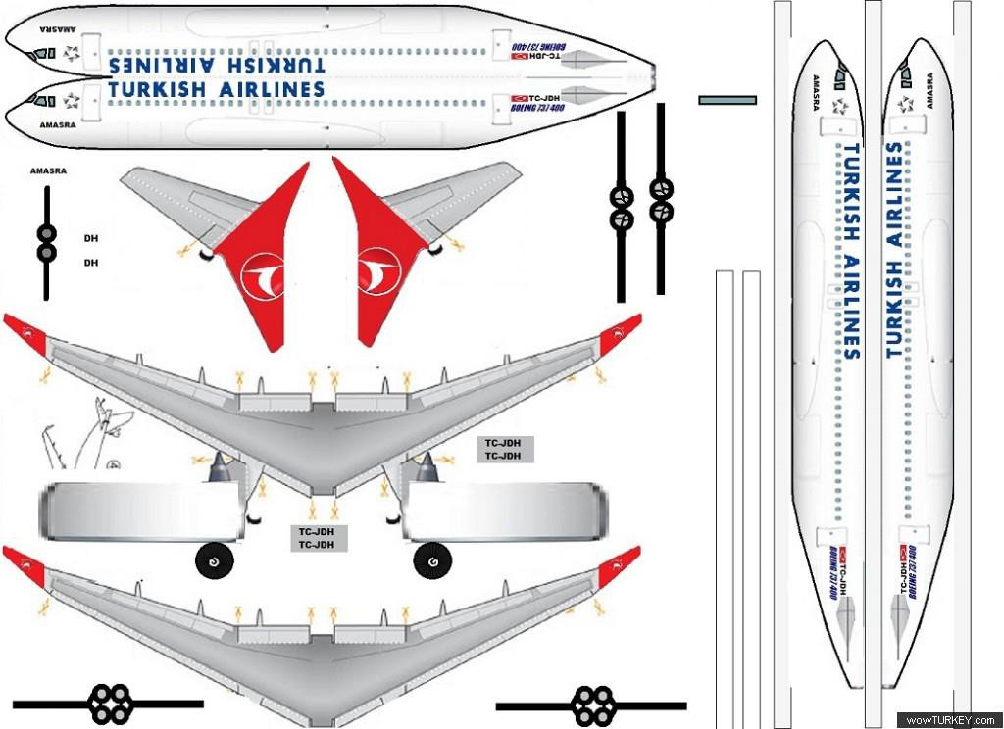
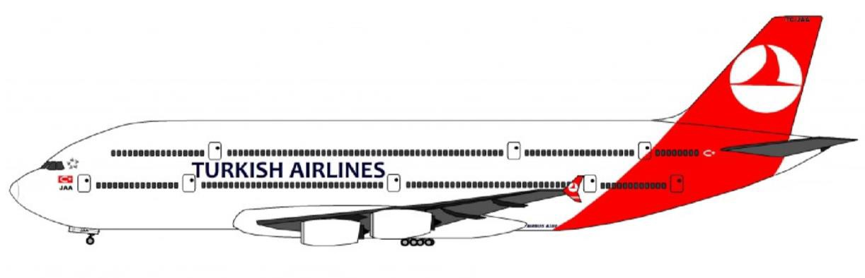
8.D. TASARIM VE TEKNOLOJİK ÇÖZÜM
TT. 8. D. 1. 4. Özgün tasarım modelini veya prototipini oluşturur.
Tasarımın uygulama aşamasında güvenlik önlemlerinin alınması; tasarımın çözümüne yönelik maket veya çizim yapılarak görselleştirilmesi; uygun araç-gereç ve malzemeler temin edilerek imkânlar ölçüsünde tasarım modeli yahut prototipinin oluşturulması, öz değerlendirme sonucunda tasarımın tekrar geliştirilmesi üzerinde durulur.
Teknoloji ve Tasarım Dersi Öğretim Programı

Slide 32
8.D. TASARIM VE TEKNOLOJİK ÇÖZÜM
TT. 8. D. 1. 5. Tasarladığı ürünü değerlendirir.
Ürün ergonomi, estetik, işlevsellik, yaratıcılık, özgünlük, bakım ve tamir kolaylığı gibi kullanım
özellikleri ile dayanıklılık, kolay bulunabilirlik, geri dönüşüme uygunluk, ekonomiklik gibi malzeme özellikleri ve yapılabilirlik açısından değerlendirilir.
TT. 8. D. 1. 6. Tasarladığı ürünü (model veya prototip) yeniden yapılandırır.
Değerlendirme sonuçlarına göre ürün geliştirme yollarının önerilmesi ve ürünün yeniden
yapılandırılması üzerinde durulur
Teknoloji ve Tasarım Dersi Öğretim Programı

Slide 33
8.D. TASARIM VE TEKNOLOJİK ÇÖZÜM
8. D. 2. BUNU BEN YAPTIM Öğrencilerin ders içinde yaptıkları bütün ürünleri veya seçtikleri ürünleri, öğretim yılı sonunda okul yönetimi, ders öğretmenleri ve velilerin de katılımlarıyla “Bunu Ben Yaptım” etkinliğinde görsel, sözel ve çoklu ortam sunularıyla sergilemeleri hedeflenmektedir. Öğrenciler sunumlarında ürünlerini sözel olarak anlatabilecekleri gibi tanıtım kartı, afiş, el broşürü vb. materyaller hazırlayarak da sergileyebilirler. İnovatif
tasarımlara sahip olduğu düşünülen özgün ürünler için, öğrencilerin faydalı model belgesi veya
patent başvurusu yapmaları teşvik edilir.
TT. 8. D. 2. 1. Sergileyeceği ürün için tanıtım materyalleri hazırlar.
TT. 8. D. 2. 2. Sergileyeceği ürünü sunar.
Teknoloji ve Tasarım Dersi Öğretim Programı

Slide 34
TEŞEKKÜRLER…

